Slide 1




관세청 & AI
“AI 기반의 우범화물 검색기술 개발”
2018. 12.11.

Slide 2
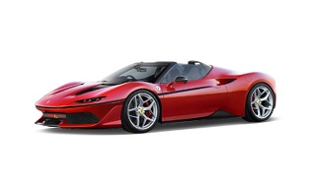
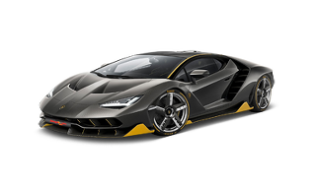


Notes:
여러분들은 페라리의 콧대에 기분 나빠서 만든 람보르기니처럼
외국의 콧대에 기분나빠 우리기술로 인공지능을 만드는 이야기를 보시겠습니다.

Slide 3


I
추진배경
목 차
II
개선내용
Notes:
전체 목차는 추진배경, 개선내용, 실현가능성, 그리고 기대효과로 구성되어 있습니다.

Slide 4
I
추진배경

Slide 5
1
추진배경
관세법 제1조(목적)
관세의 부과 징수 및 수출입물품의 통관의 적정성 유지
관세
징수
국민
안전
Notes:
관세청은 세금을 징수하는 것이 주 업무였으나,
최근에는 총포도검류, 마약류와 같은 불법물품으로부터 국민을 보호하는 업무의 비중이 계속 늘고 있습니다.

Slide 6

1
추진배경
2008 ~ 2017 관세청 업무량 증가현황
여행자
수입화물
특송화물
313%
219%
121%
Notes:
그를 위해 관세청은 국내로 반출입 화물을 관리합니다.
하지만 보시다시피 지난 10년만간 국내 화물 반입양은 폭증하고 있습니다.
그에 반해 세관직원은 늘지 않아 개인당 업무량이 매우 많이 늘었습니다.

Slide 7

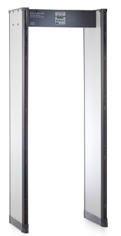

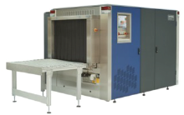
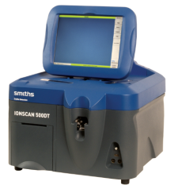
1
추진배경
관세법 제246조(물품의 검사)
세관공무원은 수출입화물에 대하여 검사를 할 수있다.
1. 서류심사
2. 장비사용
3. 개장검사
Notes:
지금의 교역량은 전수검사를 할 수준을 넘어섰습니다. 그래서 검사할 화물을 선별해야 합니다.
서류심사와 과학장비를 사용하여 개장검사할 화물을 최종선별합니다.

Slide 8
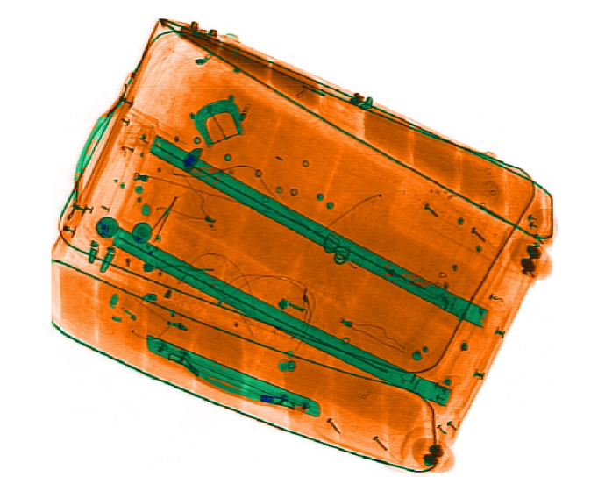
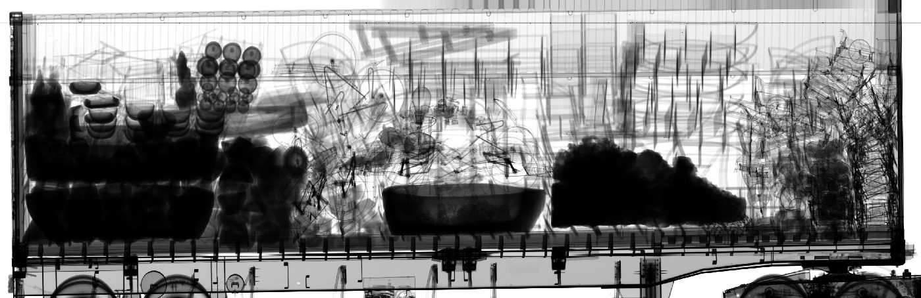
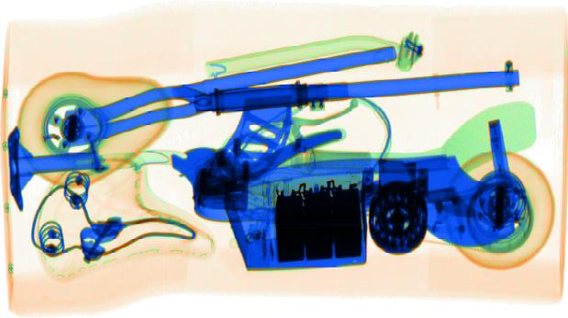
1
추진배경
Notes:
지금 보시는 화면은 세관에서 사용하는 과학장비인 엑스레이의 영상입니다.
각각 마약, 칼 그리고 금괴가 들어있는 영상입니다.
세관직원은 3초에 하나씩 이런 영상을 보고 검사할 화물을 선별합니다.

Slide 9
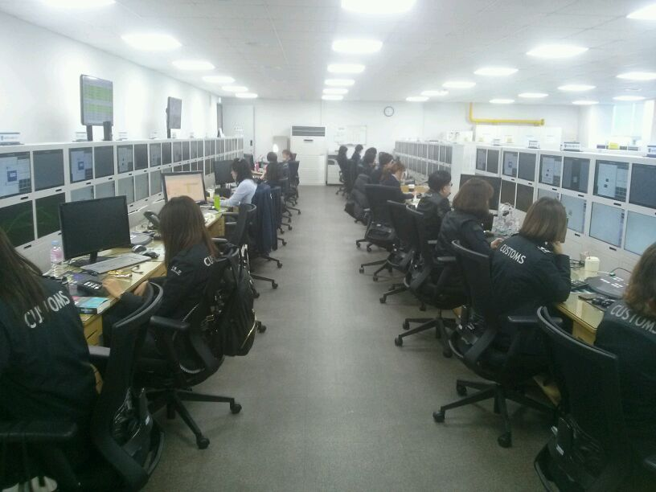
1
추진배경
Notes:
이건 제가 설계한 특송센터의 통합판독실입니다.
고참직원이 신규직원에게 노하우를 상시 공유함으로하여 적발역량을 높이라고 만든 공간이지만,
혅재는 업무량이 너무 많아 그럴 시간조차 없습니다.

Slide 10
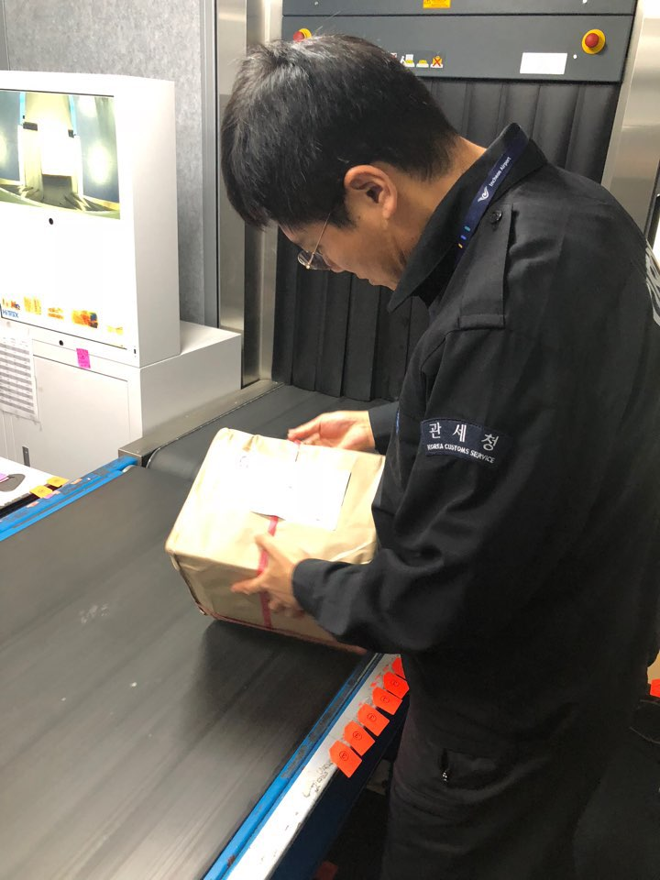
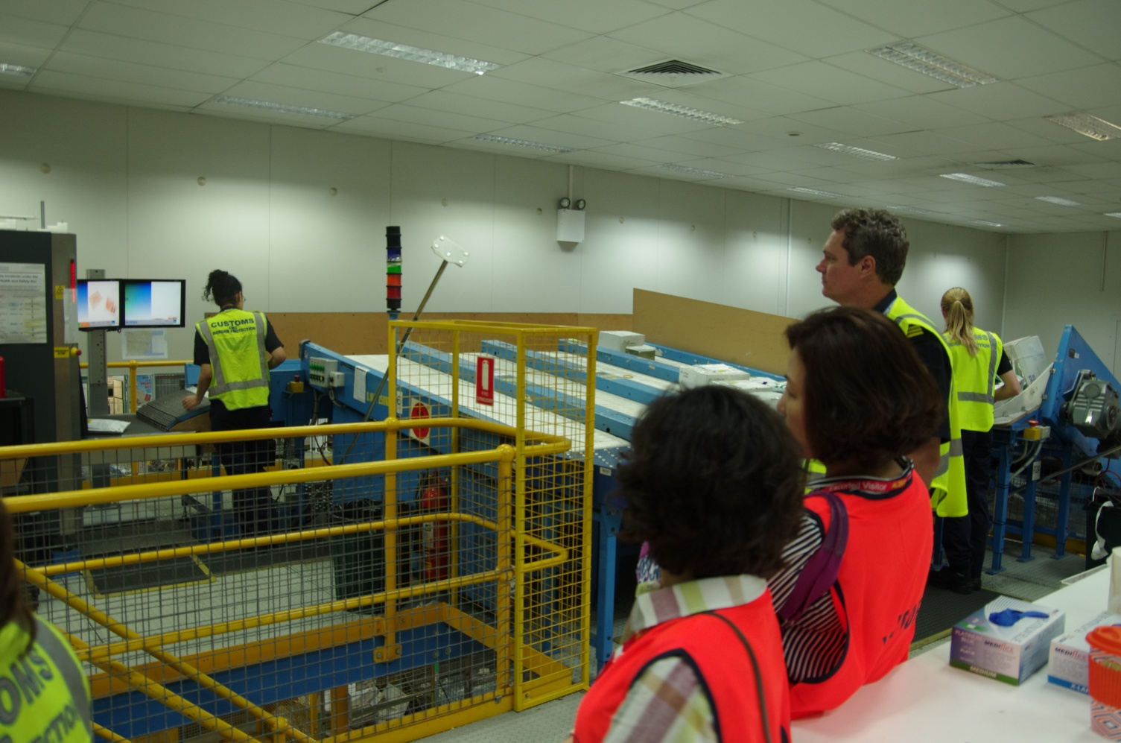
1
추진배경
한국 우편세관
호주 우편세관
Notes:
지금 보시는 화면은 우리나라와 호주의 국제우편세관의 검사현장입니다.
세관직원은 우편송장에 적힌 내용을 일일히 눈으로 보고 검사대상을 골라냅니다.
우리가 기억한 정보로 검사대상을 고릅니다. 당연히 한계가 있을수 밖에 없죠.

Slide 11
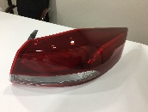
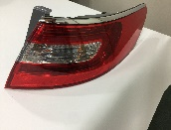
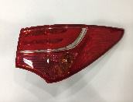
1
추진배경
아반떼
그랜져
산타페
Notes:
자, 지금 보시는건 자동차 후미등입니다.
이 사진만 보고 각자 어떤 차량의 부품인지 맞추실 수 있나요?

Slide 12
II
개선내용

Slide 13


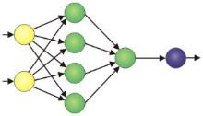
2
개선내용
문제 해결을 위한 착안내용
“Data의 새로운 가치 창조” + “無形의 자산의 有形화”
관세청
개발자
데이터
노하우
AI
Notes:
X-Ray 영상으로 암을 진단해준다는 IBM 왓슨은 아시죠?
왓슨은 영상Data와 의사의 노하우를 다른 의사들이 공유할 수 있게 해줍니다.
우린 이것에 착안했습니다.
우리의 영상데이터와 개인 노하우를 이런 신기술과 결합하여 문제를 해결해보고자 합니다.

Slide 14

2
개선내용
어디든 사용가능한 세계최고 AI 기술 확보
사람과 협업하는 인간중심 AI
데이터, 노하우
직감
기억력
Notes:
우리가 추구하는 인공지능 기술은 사람과 협업하며 어디든 사용가능한 세계 최고의 기술입니다.
직감이 없는 인공지능은 기억력이 부족한 사람과 협업하여 최고의 선별환경을 만들것입니다.
.

Slide 15


2
개선내용
AI 도입 개념
현재 업무방식
향후 업무방식
Notes:
인공지능은 신참들도 은닉된 불법물품을 충분히 발견할 수 있게 도와줄 것입니다.
사람의 눈으로 보기 어렵거나 시간이 오래걸리던것을 인공지능이 쉽고 빠르게 볼 수 있게 해줍니다.

Slide 16
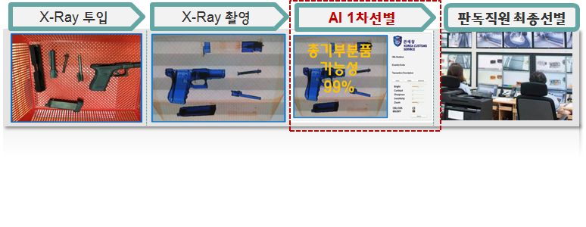
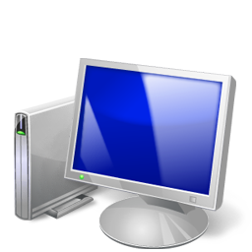
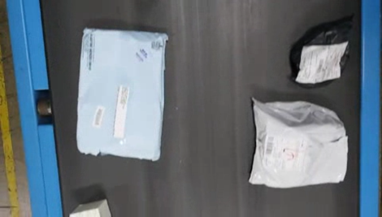
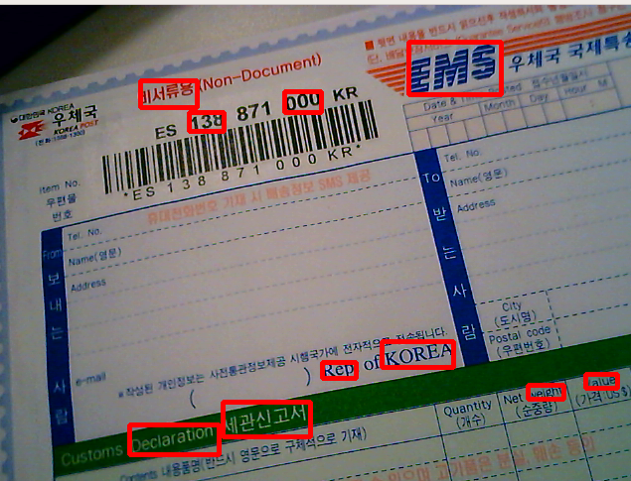
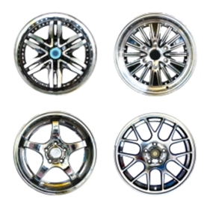
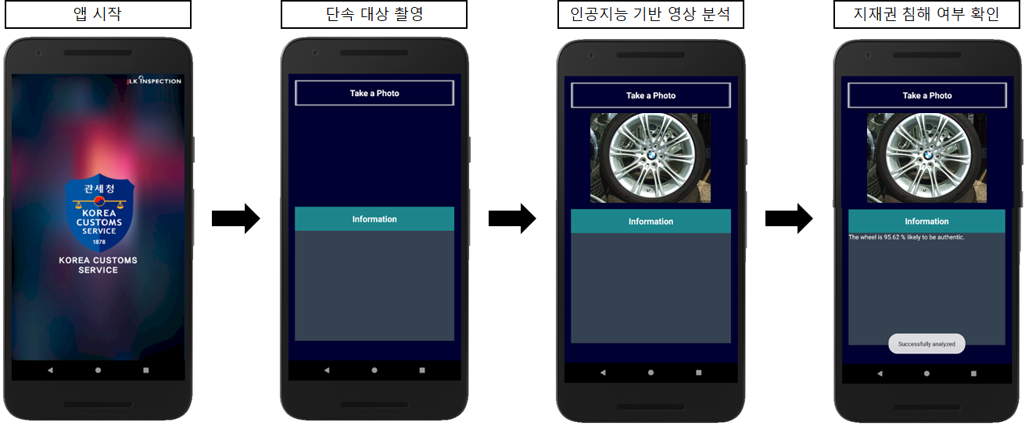
3
추진내용
영상DATA를 활용한 AI 적발시스템 개발
AI
X-Ray
투입
촬영
AI 선별
직원 결정
우편
송장
전산화
투입
촬영
AI 목록전환
전산선별 적용
B/L번호 | 1234565
수취인 | 홍길동
연락처 | 010-1234-1456
주소 | 서울시 강남구
짝퉁
(디자인권)
판독
반입
촬영
AI 분석, 조회
권리자 통보
일치율
95%
Notes:
우리는 시급하다고 생각되는 3가지 프로젝트를 진행합니다.
모두 AI가 영상을 분석하여 우리가 업무를 쉽게 하게 도와줍니다.
기존 다 더 정확하고 종합적으로 영상을 판독하고 검사대상을 선별할 수 있으며,
수작업으로는 할 수 없었던 디자인권 단속영역까지 확장할 수 있게 되었습니다.

Slide 17





2
개선내용
AI X-Ray개발 해외동향
X-Ray장비 제조업체
AI 연구기업 동향
기술력은 있으나, Data와 개발인력 부족으로 아직은 상용화전임
Notes:
우리는 비록 외국보다 개발이 늦었습니다.
하지만 대량의 데이터와 직원의 업무노하우를 개발자에게 제공하면 외국의 개발을 추월할 수 있을 것입니다.

Slide 18

감사합니다!
18

